Slide 1
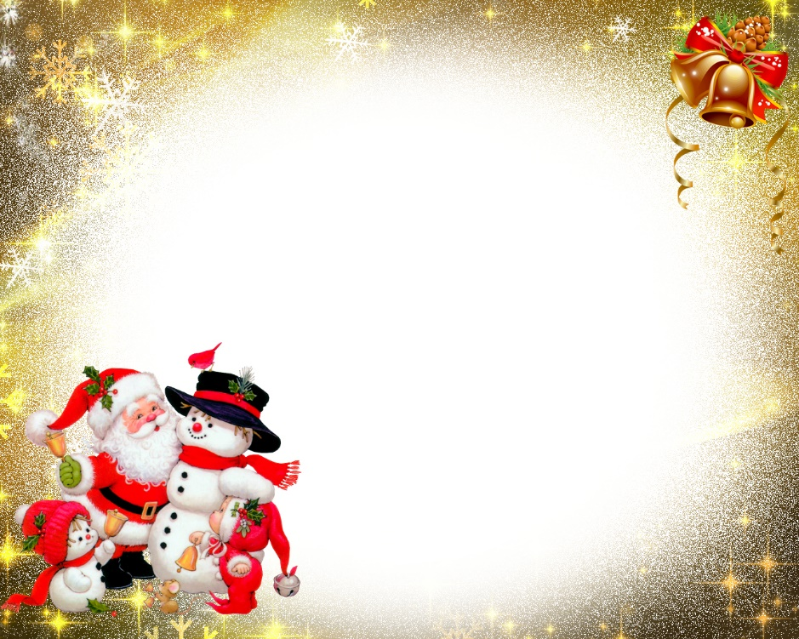
04.01 10.00-12.00 Мастер-класс «Новогодняя маска» 2- 5 классы
10.00 «Литературная гостиная» повести А.Рыбакова 5-6 классы
11.00-13.00 Соревнования по волейболу 6 классы
13.00-15.00 Соревнования по флорболу 7 классы
13.00 Игровая программа «Вместе весело!» м(п)к «Саулык» 6 классы
14.00 «Полет на Луну» – игровая программа для старшеклассников м(п)к «Саулык» 7-8 классы
16.00 Посещение центральной елки (каток) 5 классы
17.00 Марафон «Я счастливый человек» школа «Воздух» 9-11 классы
05.01 10.00-12.00 Мастер-класс по ИЗО «Зимняя кудесница» - 3-5 классы
10.00-13.00 Мастер-класс выжигание по дереву 6- 7 классы
10.00-13.00 Мастер-класс по изготовлению елочных игрушек 5-7 классы
14.00 «Забавы для больших и маленьких» - игровая
программа на улице возле елки, м(п)к «Саулык»-7-8
14.00 Соревнования по теннису 9-11 классы
14.00 Марафон «Я счастливый человек» тренинг
«100 целей» 9-11 классы
16.00 Марафон «Я счастливый человек» «Мы
танцуем мечту» 9-11 классы
17.00 Калейдоскоп настольных игр м(п)к «Саулык»
17.00 Посещение центральной елки (каток) 7 кл

Slide 2
06.01 10.00-12.00 Развлекательно-познавательная игра по ПДД «В зимнем цпрстве дорожных знаков» 5 классы
12.00-13.00 Мероприятие на английском языке «Как встречают
Новый год люди всех земных широт» 10-11 классы
13.00-14.00 Соревнование по баскетболу 7-8 классы
14.00 «С новым годом!» праздник микрорайона м(п)к «Саулык» 7-8 классы
14.00-16.00 Марафон «Я счастливый человек» изготовление
карты желаний - 9-11 классы
16.00 Посещение центральной елки (каток)- 8 классы
08.01 10.00-11.00 Брейн-ринг «В снежном царстве, в морозном
государстве» - 5 классы
11.00-13.00 Рождественские состязания «Богатырские забавы»
день зимних видов спорта – 6 классы
14.00-16.00 Марафон «Я счастливый человек» -моя будущая профессия 8-9 кл 16.00-18.00 Посещение центральной елки (каток) – 10 класс
09.01 10.00 Парад идей «Необыкновенное чудо» - 8 классы
10.00 Новогодний мульти-карнавал 5-6 классы
11.00-13.00 Викторина «Что растет на елке?» - 6 класс
14.00-18.00 Подведение итогов марафона «Я
счастливый человек» рисуем, поем, танцуем свою
мечту – 9-11 классы
13.00-15.00 Спортивные соревнования «Ледниковый
период» зимние виды спорта 7-8 классы
16.00 Посещение центральной елки (каток) -9-11 класс

Slide 3
28.12 10.00 Футбол в валенках «Играем вместе – играем по правилам» 6-7 классы
12.00 «Веселые старты на приз Деда Мороза» – 5 классы
12.00 Тренинг «Мой дружный класс» – 6 классы
14.00-16.00 Марафон «Я счастливый человек» Диалог «Что такое счастье?»
9-11 классы
16.00 Квест –игра «В поисках подарка от Деда Мороза» м(п)к «Саулык» 7-8 классы
16.00 Посещение центральной елки (каток) 8 класс
29.12 10.00-11.00 Мастер-класс по изготовлению новогодних игрушек 6 классы
11.00 Футбол в валенках «Играем вместе – играем по правилам» 5-4 классы
12.00 Тренинг на сплочение 5 классы
14.00-16.00 Марафон «Я счастливый человек» -школа «Воздуха» 9-11 классы
16.00-18.00 Посещение центральной елки (каток) 9 классы
16.00 Деловая игра «Мир без наркотиков» в рамках городской акции «Все вместе против наркотиков» 7-9 классы м(п)к «Саулык
30.12.10. 10.00 Футбол в валенках «Играем вместе – играем по правилам» 3-4 кл.
11.00 Танцевальный батл в стиле «Tik-Tok» 5-6 классы
12.00 Соревнование по волейболу 7-8 классы
14 .14.00 Марафона «Я счастливый человек» рисуем, поем, танцуем свою мечту» 9-11 классы
16.00 Новогодняя дискотека «Оранжевое настроение» м(п)к «Саулык» 7-9 классы
16.00 Посещение центральной елки (каток) 10-11 класс

Slide 4
МБОУ «СОШ №1 им.М.К.Тагирова»
Приглашает вместе провести
СЧАСТЛИВЫЕ КАНИКУЛЫ!
новогодние игры
мастер-классы
квесты
игры на свежем воздухе
Ваш ребенок получит массу положительных эмоций!
До встречи!

